Slide 1
웹/모바일 프로젝트
웹디자인 - Sub PJT III
모바일 와이어프레임
2조 아트메이트

Slide 2
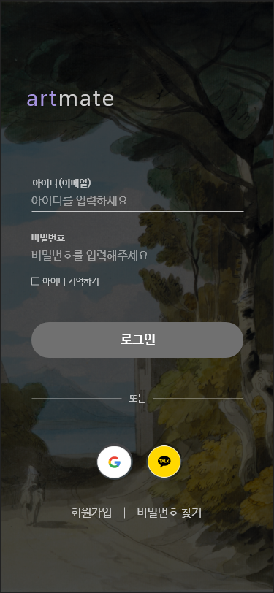
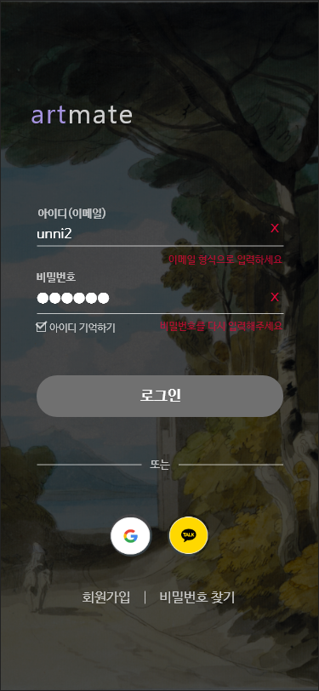
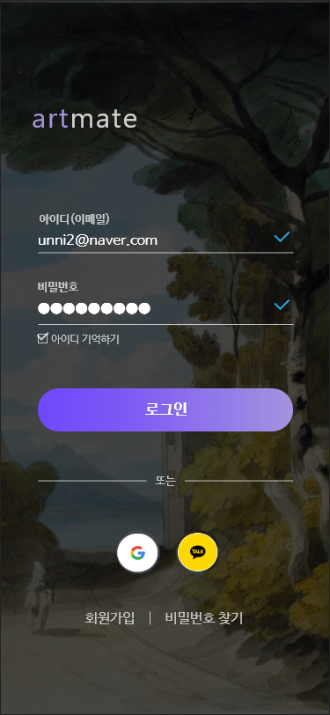
1. 로그인 -> 첫 화면
아이디는 이메일 형식
비밀번호는 11자리 이상
조건 충족 시 로그인 버튼 활성화
SNS로그인 : 카카오, 네이버
기본 화면
조건 불충분 화면
올바른 입력 화면

Slide 3
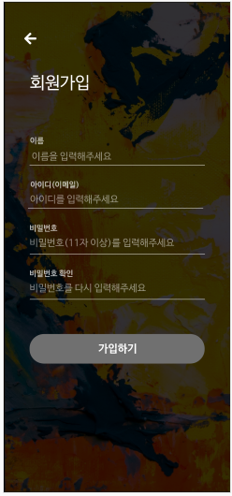
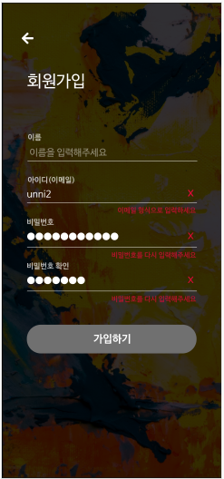
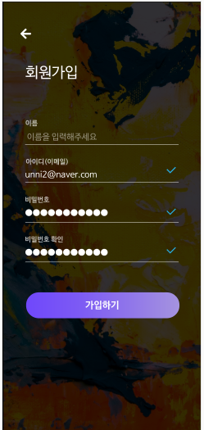
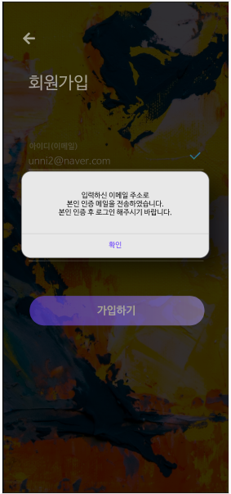
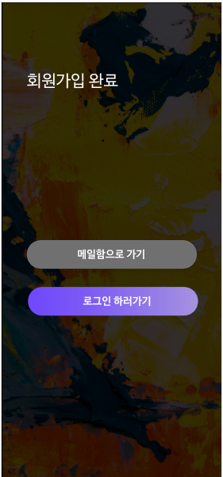
2. 회원가입
이름, 아이디(이메일), 비밀번호, 비밀번호확인 입력
아이디는 이메일 형식
비밀번호는 11자리 이상
조건 충족 시 가입하기 버튼 활성화
가입하기 클릭 시 안내창 이후 메일함가기버튼/로그인하기 버튼
기본 화면
조건 불충분 화면
올바른 입력 화면
메일인증 알림창
결과 화면

Slide 4
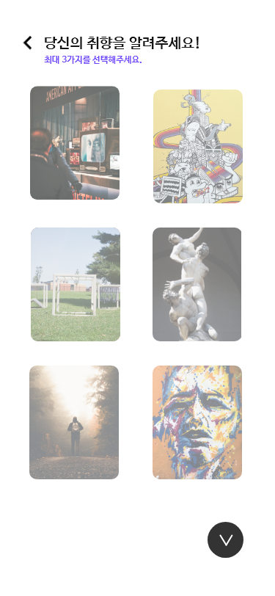
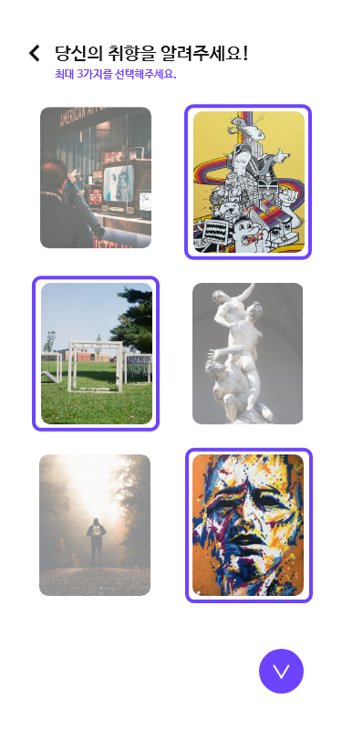
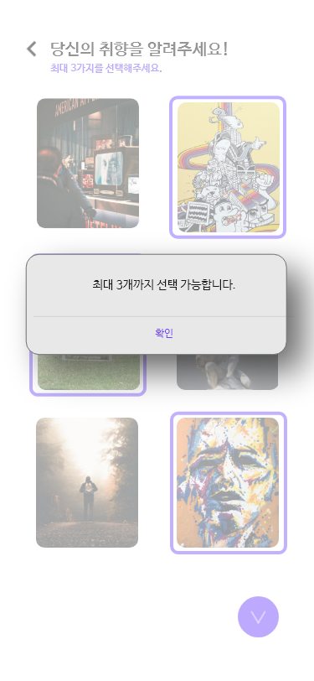
2-1. 회원가입_메일 인증 후
메일 함에서 본인인증을 후, 첫 로그인 시 취향 선택 페이지로 이동
취향은 최대 3개 선택가능
이동
기본 화면
선택화면
조건 불충분 경고창
체크 클릭시 화면

Slide 5
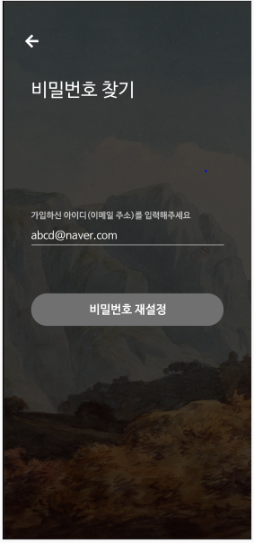
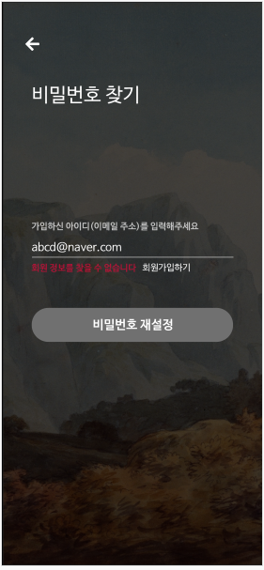
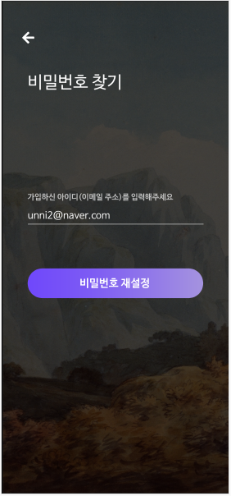
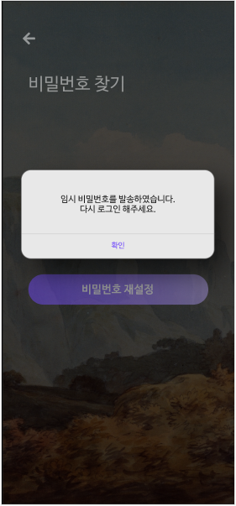
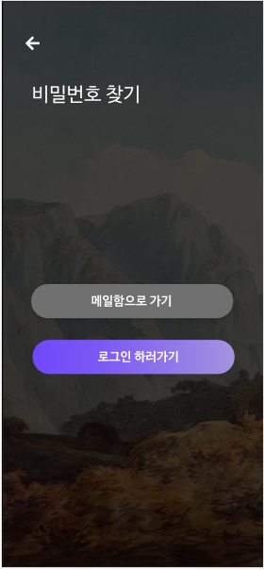
3. 비밀번호 변경
가입한 이메일 입력
가입되지 않은 이메일이나 형식에 어긋난 입력의 경우 경고 메세지
조건에 맞는 입력 시 버튼 활성화
버튼 클릭 시 안내창 이후 메일함가기버튼/로그인하기 버튼
메일 함으로 이동하여 임시 비밀번호 발급 확인 후 재로그인
기본 화면
조건 불충분 화면
올바른 입력 화면
메일 인증 알림창
결과 화면

Slide 6
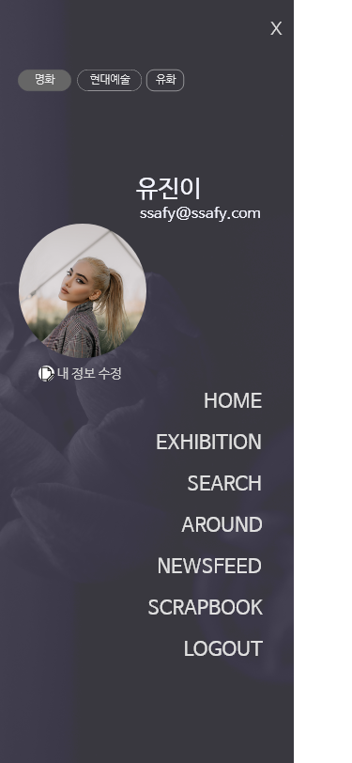
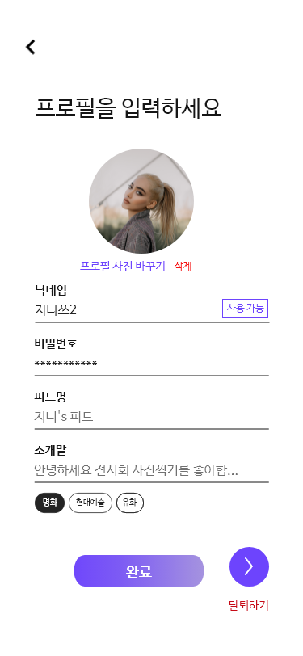
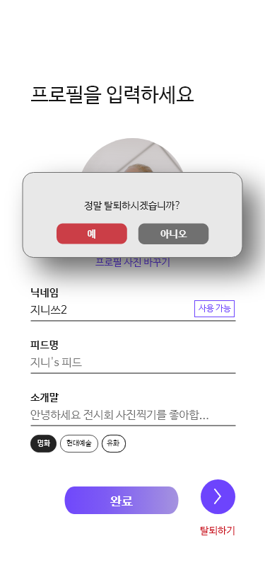
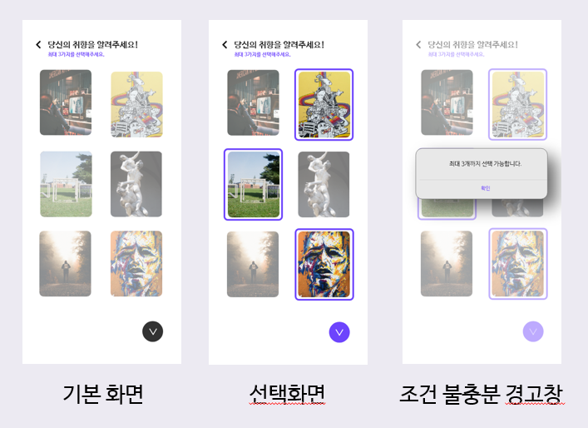
4. 내 정보 수정
메뉴에 내 정보수정 클릭 시 프로필 수정으로 이동
프로필사진, 이름, 피드명, 소개말 수정 가능
화살표 클릭 시 취향 수정 가능
탈퇴하기 버튼 → 다시 묻는 창
탈퇴완료 후 로그인 페이지로 이동
기본 화면
탈퇴하기 버튼 클릭

Slide 7
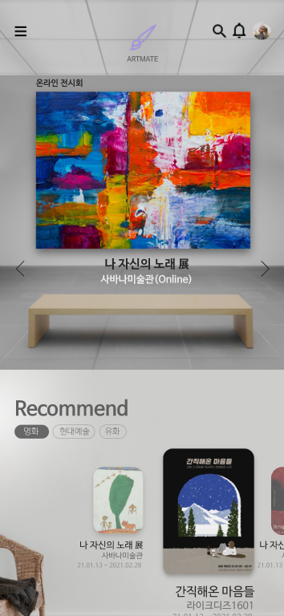
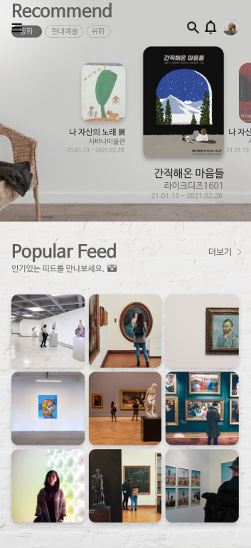
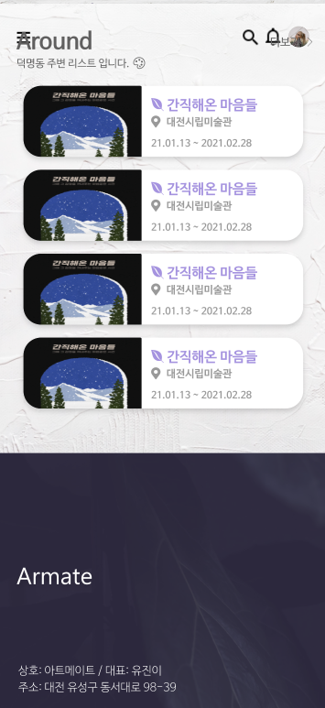
5. 메인
6. 메뉴
온라인 전시회/추천 전시회/인기 피드/주변 전시회 구성
상단 고정 메뉴바 클릭시 전체 메뉴 확인
상단 고정
상하 스크롤
가로 슬라이드
메인1
메인2
메인3

Slide 8
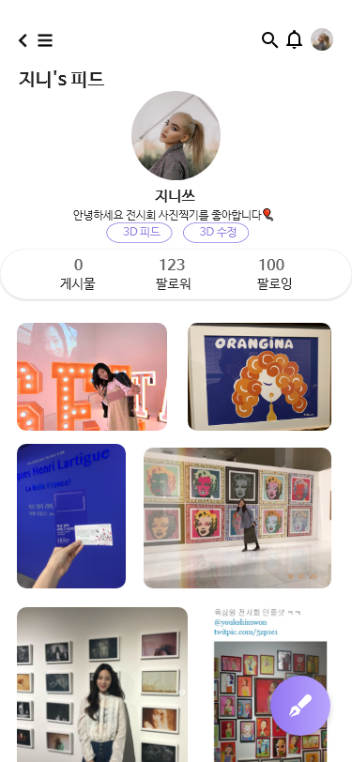
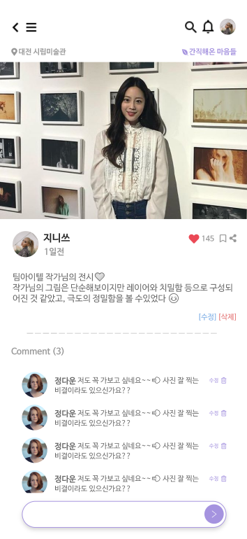
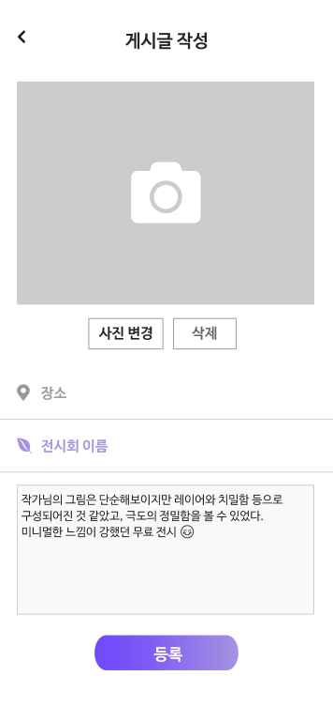
7-1. 내 피드
상세페이지
피드 클릭시
상하 스크롤
글쓰기 클릭시
기본 화면
게시글 작성

Slide 9
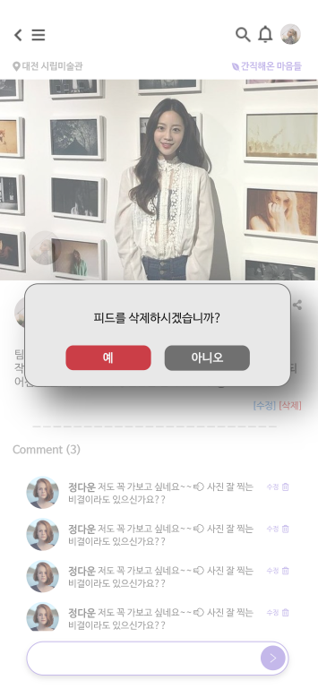
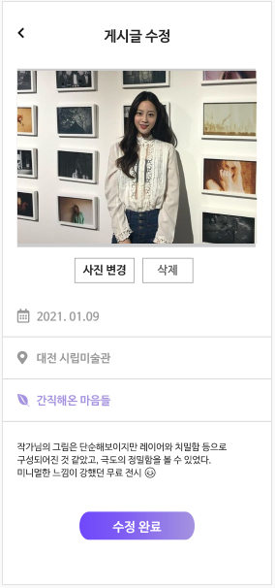
7-2. 내 피드
피드 상세페이지에서 작성자만 글 수정/삭제 가능
자신이 작성한 댓글 수정/삭제 가능
삭제 클릭시
수정 클릭시
상세 페이지

Slide 10
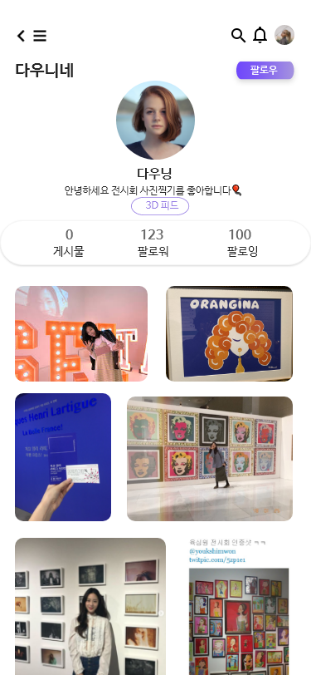
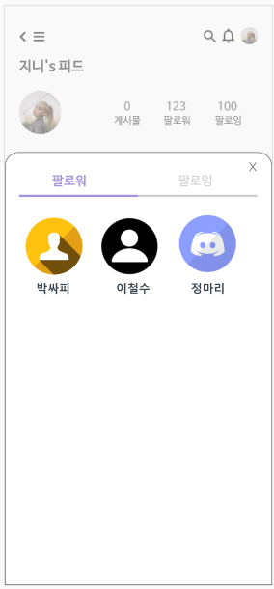
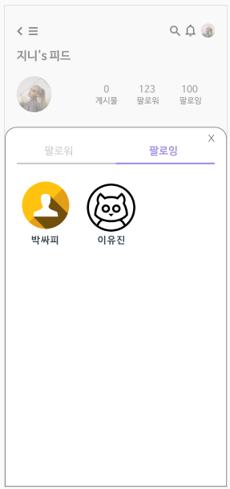
7-3. 내 피드
유저피드
팔로워/팔로잉 수를 누르면 유저 리스트 출력
유저 클릭 시 해당 유저의 피드로 이동
다른 유저 피드에서 나의 팔로우 상태 표시
팔로워 모달
팔로잉 모달
팔로우
언팔로우
유저 클릭
기본 화면
다른 유저 피드

Slide 11
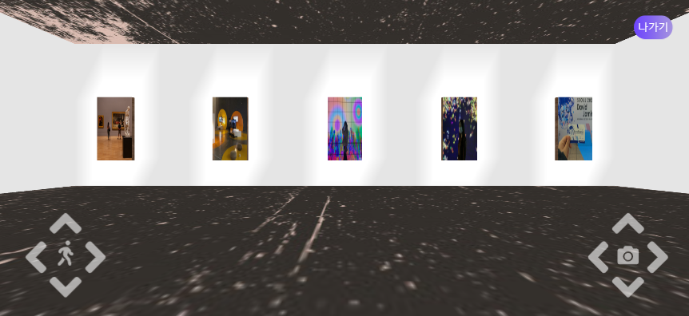
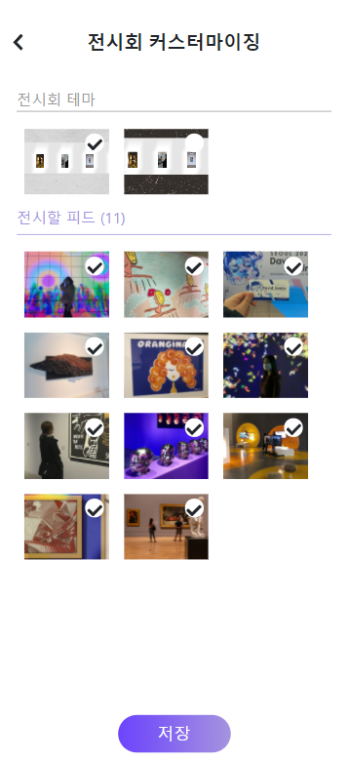
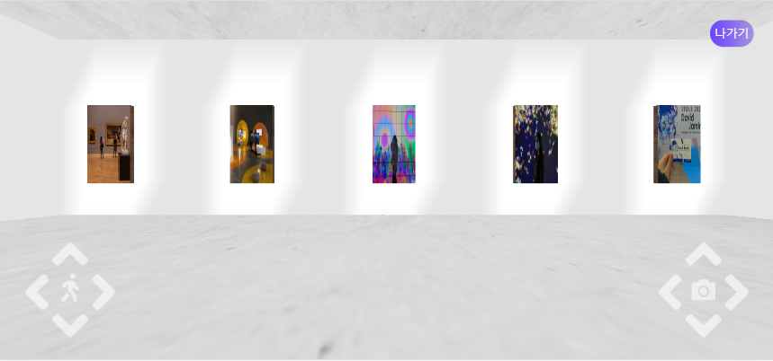
8. 3D 피드
3D보기 클릭 시
3D 수정 클릭 시
내 피드, 유저피드에서 게시한 게시글을 3D 화면으로 볼 수 있음.
직접 다른 사람의 전시회에 온 것같은 느낌 제공
내 피드에서는 취향에 맞게 커스터마이징 가능 제공

Slide 12
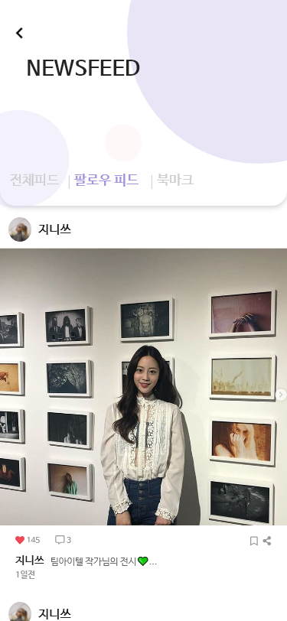
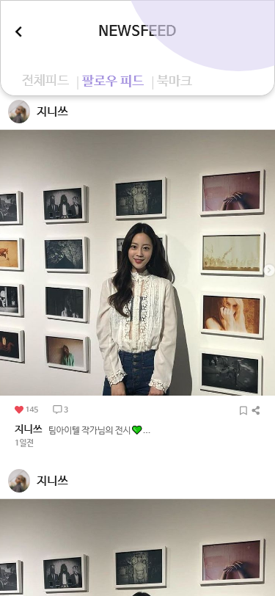
9. 뉴스피드
팔로우/북마크 피드로 구성
피드 좋아요/북마크/공유 기능
피드 작성일, 내용, 이미지, 장소 등으로 구성
피드 클릭시
상하 스크롤
팔로우 피드
북마크 피드
상세페이지

Slide 13
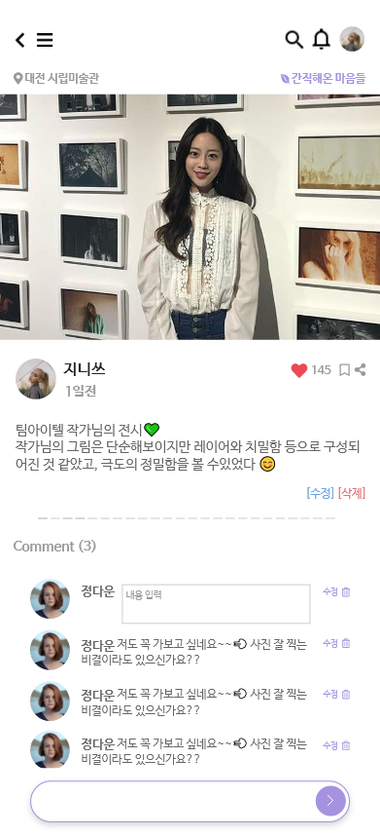
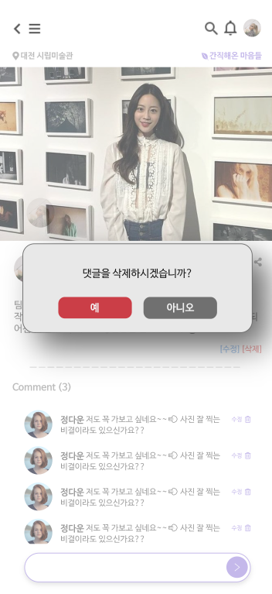
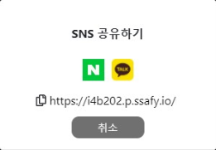
10. 댓글
상하 스크롤하여 추가 댓글 리스트 확인 가능
댓글 수정 시 수정폼 생성/댓글 삭제 시 알림창
11. SNS공유
네이버, 카카오톡에 게시글 공유 가능
상하 스크롤
상세 페이지
수정 클릭시
삭제 클릭시

Slide 14
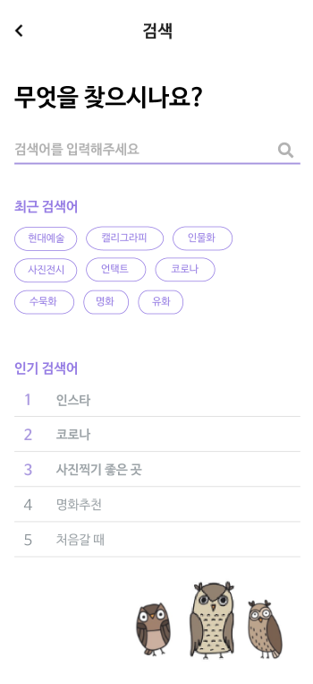
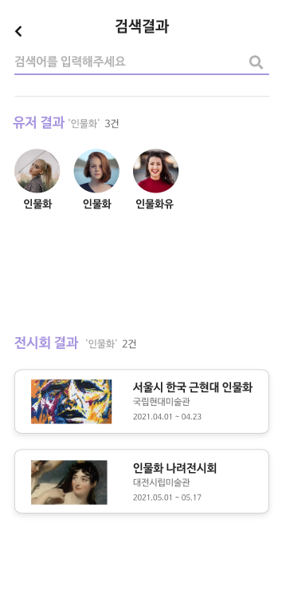
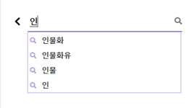

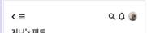
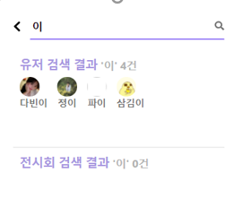
12. 검색
인물화
클릭
입력 창에 입력 시,
검색어 자동완성
검색결과 함께 자동완성
최근/인기 검색어
검색 결과(유저)

Slide 15
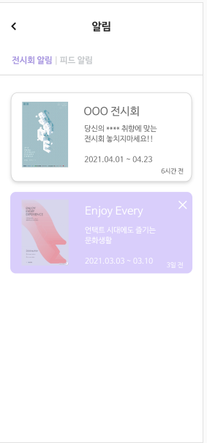
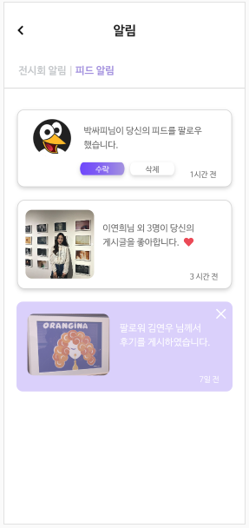
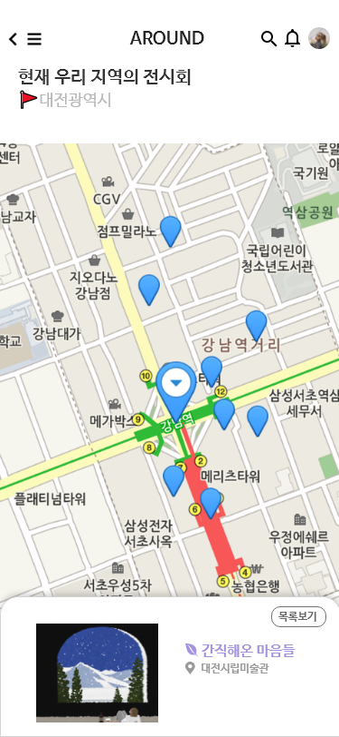
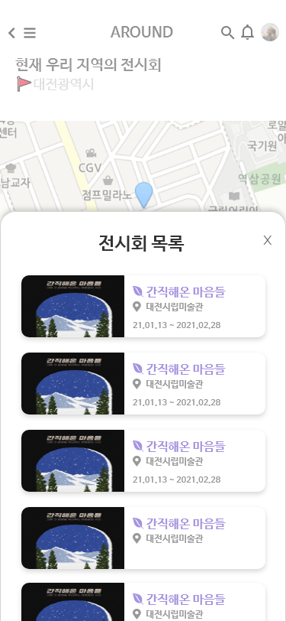
13. 알림
팔로우 요청은 수락/삭제 버튼을 추가
읽은 알림은 삭제 가능
14. 지도
현재 위치를 중심으로 전시회 정보 제공
진행중인 전시회 리스트 및 지도 위치 정보 제공
전시회 알림
피드 알림

Slide 16


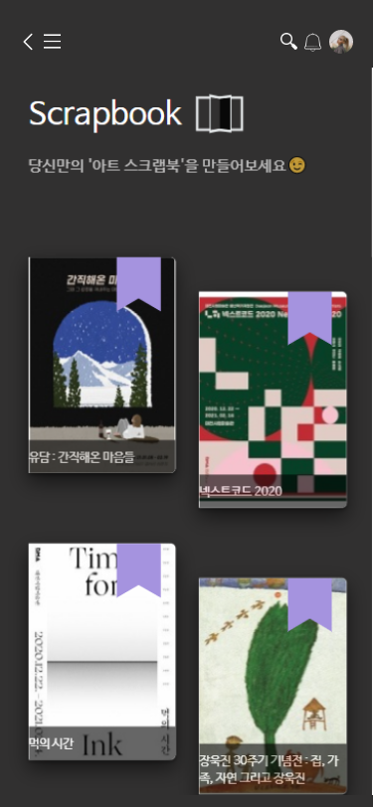
15. 전시회 메인
전체, 베스트, 온라인, 내 지역의
카테고리로 전시회 정보제공
클릭 시 상세 정보로 이동
16. 스크랩북
내가 가고 싶은 전시회로
스크랩북 제작
상하 스크롤
클릭 시 스크랩
클릭 시 스크랩 삭제
전시회 메인
화살표 클릭 시 리스트

Slide 17

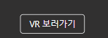



17. 전시회 상세 페이지
전시회 태그 및 정보 제공
온라인 전시회 경우 VR 볼 수 있는 버튼 제공
스크랩 가능
해당 전시회에 후기를 작성한 사용자의 게시물 표시
해당 전시회의 지도 위치 제공
VR 볼 수 있는 버튼
후기 피드
상하 스크롤
위치 정보

